Slide 1
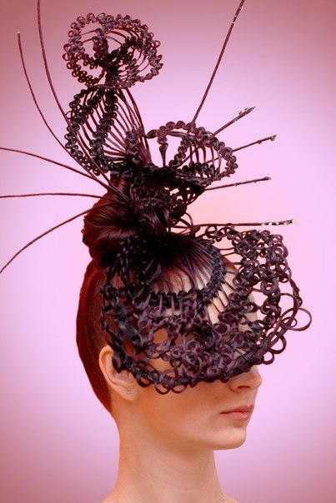
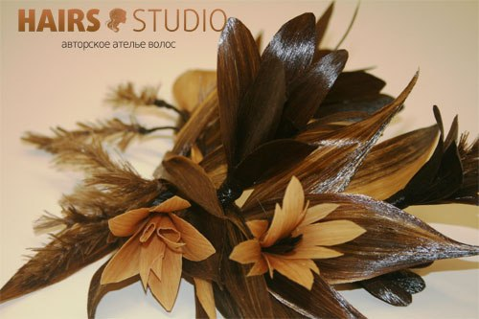
Материал для изготовления постижёрных
изделий

Slide 2
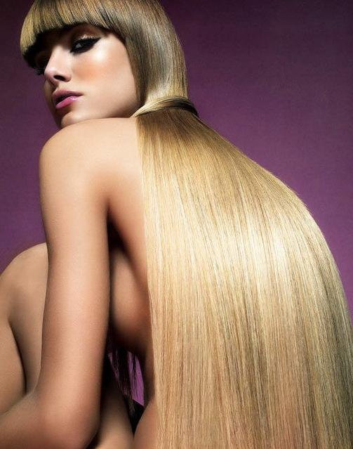
Искусственное волокно.
Требования к искусственным волокнам
Искусственные волосы – один из современных способов изменить внешность женщины. Женщина – загадочное и интересное существо, всегда стремящееся быть прекрасным и использующее для этого любые доступные способы. Кроме этого, все глобальные перемены в ее жизни сопровождаются изменением прически. Если при этом женщина хочет укоротить волосы – все просто, а что делать тогда, когда ей хочется вдруг оказаться с длинной прической?

Slide 3
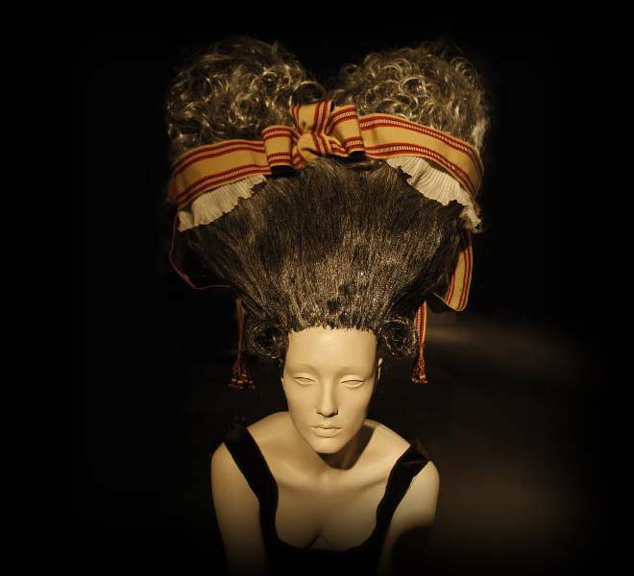
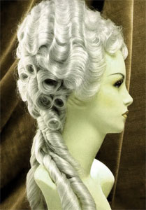
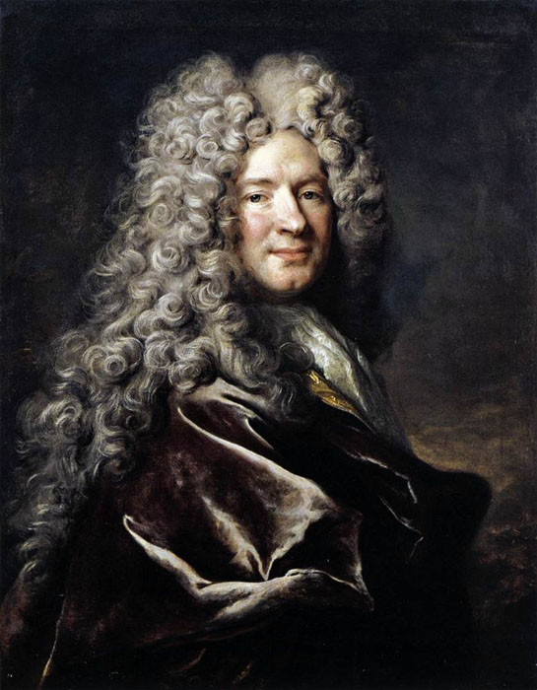
Чтобы не ждать несколько месяцев для отращивания волос, можно с успехом применить несколько стандартных способов. К ним относятся парики, шиньоны и накладные локоны. Парики известны достаточно давно. Интересно, что вначале своего существования парик был сугубо мужским атрибутом. Его носили государственные чиновники и вельможи дома и на светских мероприятиях. Женщины редко использовали парики, так как имели свои длинные волосы.

Slide 4
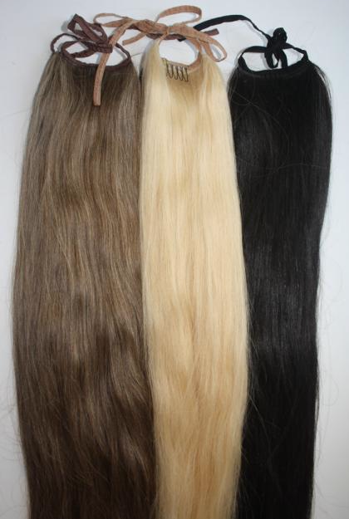
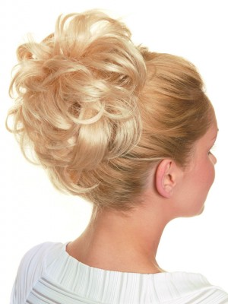
Шиньон – это достаточно объемный пучок волос, позволяющий сделать женщине хвост. Это может быть высокий хвост на макушке или на затылке.
При этом хвост по вашему желанию может превратиться в пучок. Шиньон крепится невидимками, которые затем скрываются широкой лентой в тон одежде. Таким образом создается полное впечатление, что дама действительно имеет длинные волосы.

Slide 5
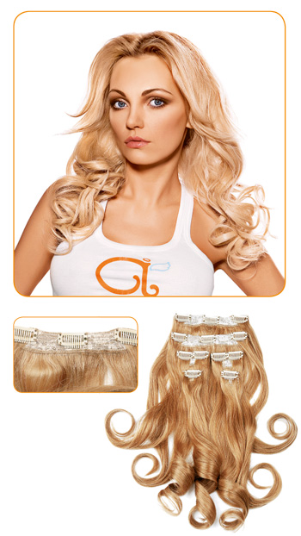
Накладные локоны – достаточно новое изобретение.
Это отдельные пряди, которые используются для придания прическе объема или длины в определенном месте.
Они могут быть прямыми или завитыми. Их также можно завить по своему усмотрению под стать выбранной прическе. Обычно накладные локоны вставляются в сложные завивки и прически.
Пряди важно прикрепить, чтобы они не отвалились в самый неподходящий момент.

Slide 6
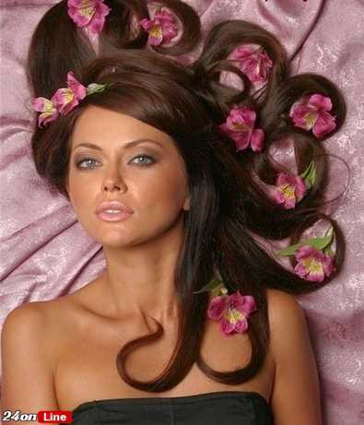
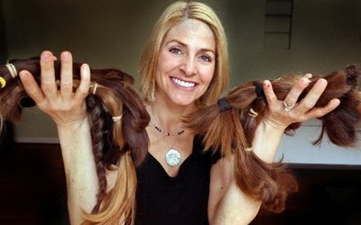
Искусственные волосы решают еще один важный вопрос. Они помогают женщине поддерживать свой внешний вид на высоте, если вдруг свои волосы поддались необратимым негативным изменениям или стрижке, например: стрижка налысо при некоторых операциях, слабость и интенсивное выпадение волос в преклонном возрасте.
Сильное повреждение волос возможно также при необдуманном использовании красок с содержанием аммиака.
В этих случаях безжизненные волосы нужно обрезать, чтобы здоровые локоны могли отрасти вновь. Здесь как нельзя кстати будут такие искусственные волосы как парики и шиньоны.

Slide 7
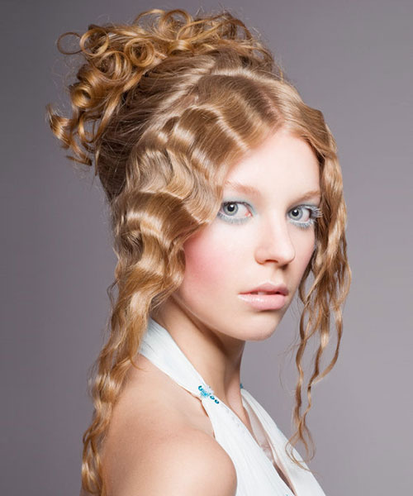
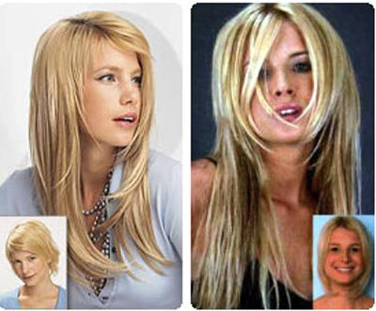
Есть несколько правил, которые помогут женщине незаметно стать намного привлекательней, используя искусственные волосы. Во-первых, парики должны быть очень высокого качества, иначе все сразу поймут, что это искусственные волосы. В настоящее время существенно повысились требования к закупаемым натуральным волосам для париков, которые в умелых руках затем превращаются в высококачественные изделия.

Slide 8
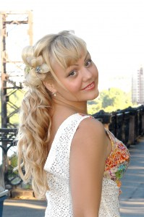
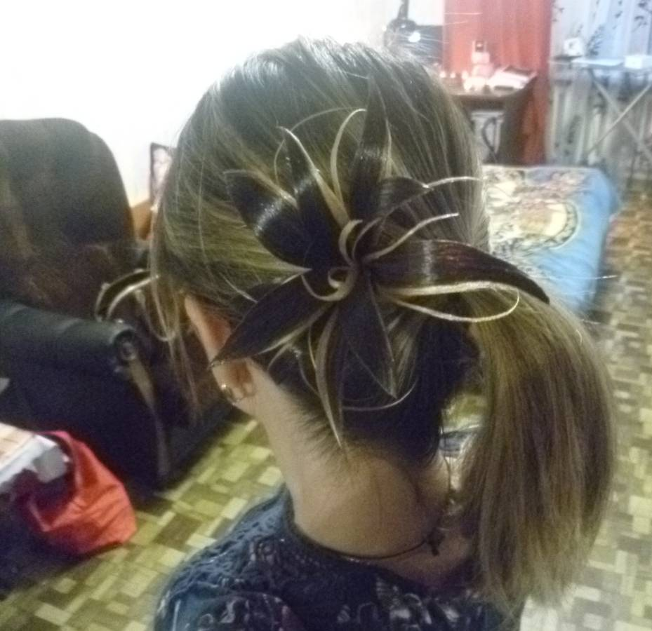
Шиньоны или накладные локоны должны в точности подходить тону волос. Исключения допускаются в случаях, когда локоны специально подбираются контрастного цвета и используются как перья в прическе.

Slide 9
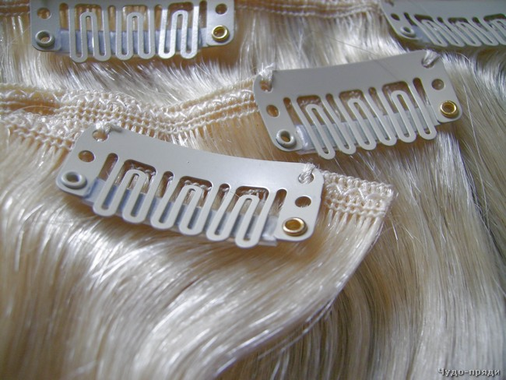
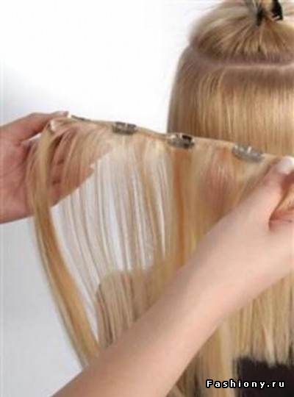
Очень важно, чтобы локоны и шиньоны были качественно закреплены с помощью заколок и невидимок. Чем изящней и незаметней крепеж, тем более естественно выглядит прическа. Правда бывает другой вариант, когда элементы крепежа специально выставляют напоказ и они играют роль симпатичного декора. Обычно такой прием используется на свадьбах, где заколка выполнена в виде маленьких белых цветочков, очень мило смотрящихся на голове невесты.

Slide 10
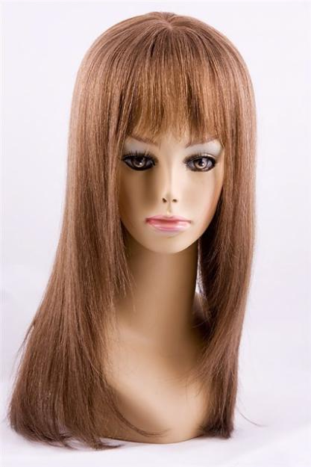
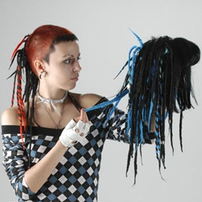
Уход за искусственными волосами:
1. Хранить шиньон или парик нужно на специальной подставке, ибо в сложенном виде они быстро деформируются. Обычно подставка имеет форму шара или человеческой головы, занимает немного места и позволяет взглянуть на парик как бы со стороны.
2. Искусственные волосы периодически нуждаются в расчесывании. Это нужно делать очень аккуратно, иначе можно вырвать волосы из основания.
3. Мыть парик или шиньон рекомендуется только вручную не чаще раза в 2-3 месяца. После мойки волосы сушатся полотенцем, выворачиваются и при необходимости накручиваются на плойку или бигуди.

Slide 11
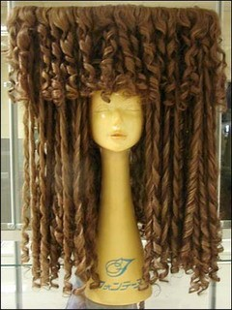
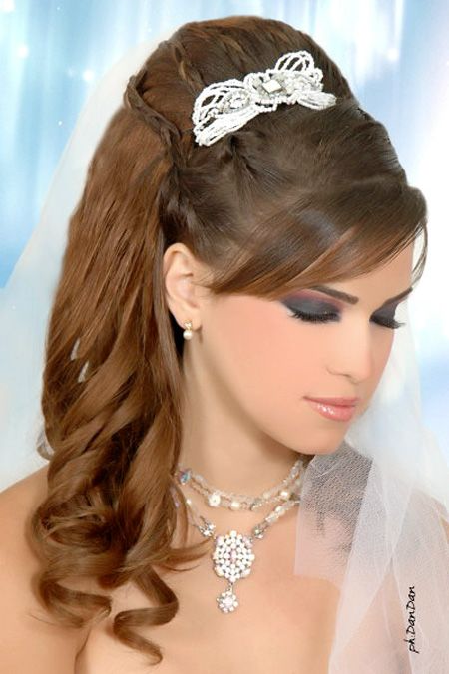
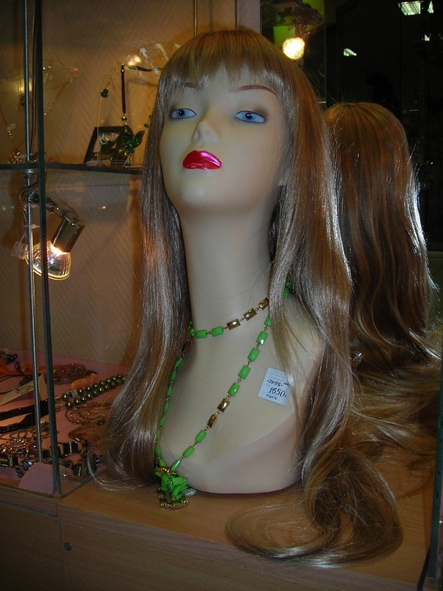
Отдельная история – полностью искусственные пряди, выращенные по специальной технологии. Они делаются из канекалона (материала, на основе морских водорослей). Такие волосы при правильном уходе могут «задержаться» на голове на несколько месяцев. В этот период потребуется коррекция и очень бережное отношение при мойке и сушке. Волосы из канекалона запрещается красить, оттенять или мелировать. Ярким примером многомесячного ношения искусственных прядей служат африканские косички, в которых настоящие волосы просто невозможно отличить от искусственных.

